Slide 1
Projet Exolife
Groupe 4
Gabriel LESOURD – Enzo BILLIS – Arthur DELAMARE

Slide 2
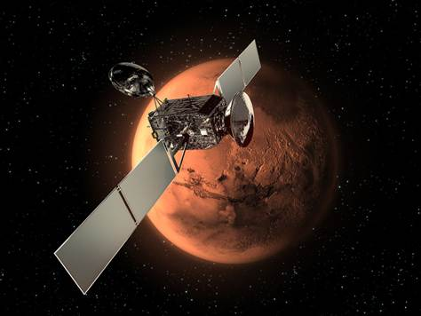
Présentation du projet
Gabriel LESOURD
Traitement d’image
Scilab
Matrice & Filtres

Slide 3
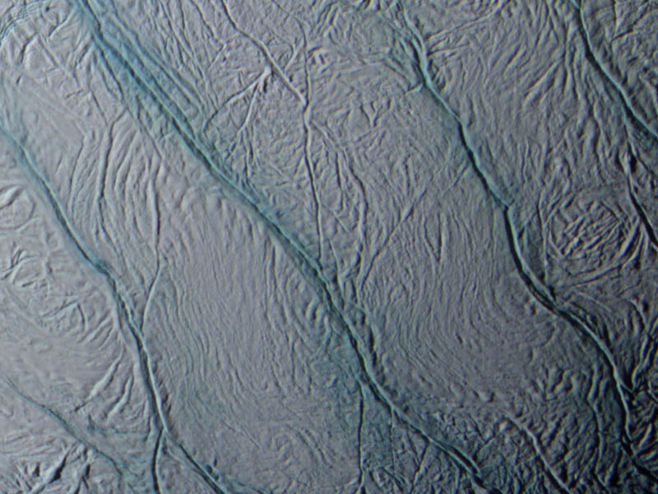
Mission A1
Gabriel LESOURD
Objectif: Identifier une zone où atterrir.
Solution:
Repérer le plus haut niveau de gris
Analyse pixel par pixel
X=38 Y=22
Notes:
(le ou les pixels possédant la valeur la plus proche de 255).

Slide 4
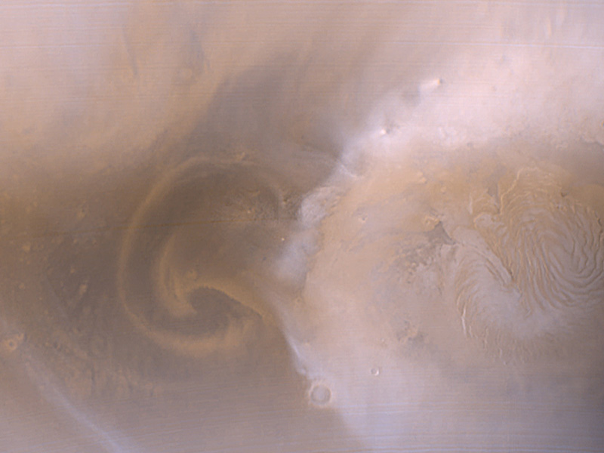
Mission A2
Arthur DELAMARE
Objectif: Déterminer l’indice de vie sur Mars
Solution:
Le méthane dans l’air est un indice de vie
Moyenne de niveau de gris
Résultat:
54,93% de méthane
Notes:
Un pixel à 255 correspond à 100% de présence de méthane

Slide 5
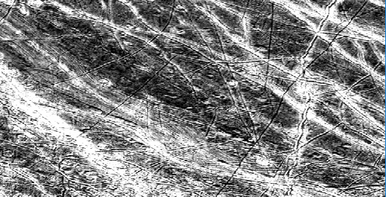
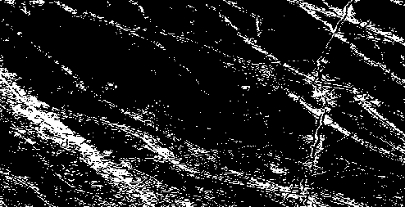
Mission A3
Gabriel LESOURD
Objectif: Afficher les canaux d’eau chaude
Notes:
Canaux eau chaude = haut niveau de gris
Application d’un seuillage pour isoler pixels proche du blanc
Respect condition : pixel = 255
Sinon : pixel prend = 0

Slide 6
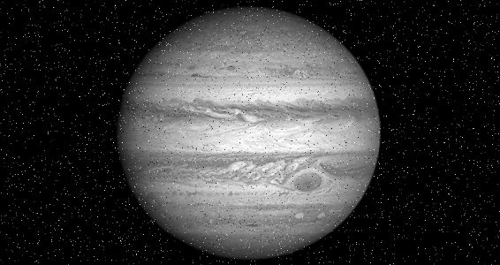
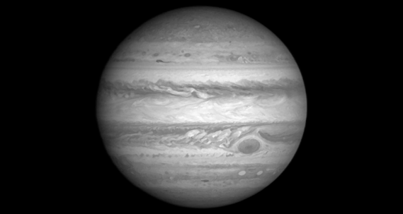
Mission A4
Enzo BILLIS
Objectif : Nettoyer le grain de l’image
Notes:
Point blanc et noir
Utilisation d’un filtre median par convolution
Analyse pixel par pixel
Contour non traité => Noir

Slide 7
Mission B1
Gabriel LESOURD
Objectif: Améliorer l’image pour faire apparaître l’atmosphère
Notes:
Analyse d’histogramme
On remarque une faible plage d’utilisation des niveaux de gris
Normalisation pour augmenter cette plage
Histogramme pour vérifier le résultat
DEMONSTRATION

Slide 8
Mission B2
Arthur DELAMARE
Objectif: Améliorer la visibilité de l’image

Slide 9
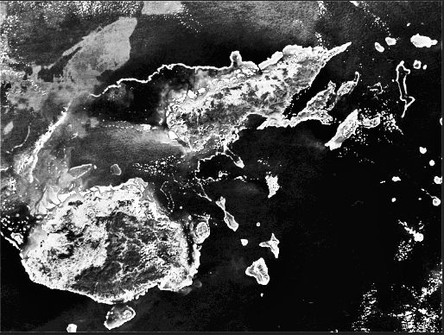
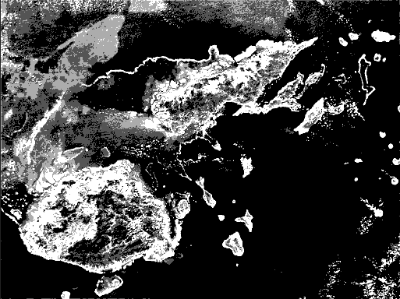
Mission B3
Enzo BILLIS
Séparer l’image en 4 parties en fonction de la température
Notes:
Technique de seuillage sur plage
au final seulement 4 valeurs différentes de pixel

Slide 10

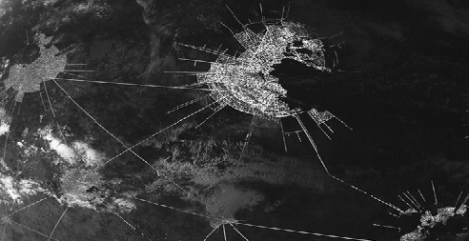
Mission X1
Arthur DELAMARE
Transformer l’image pour qu’elle devienne lisible
Notes:
Analyse des données brutes
Déterminer la transformation a appliquée
Fourrier
Evaluer la lisibilité de l’image finale

Slide 11
Mission X2
Arthur DELAMARE
Vérifier que ce qui apparaît sur l’image est bien de la végétation
Notes:
Bruit présent sur l’image
Application d’un filtre médian conditionnel pour réduire le bruit
Il s’agit bien de végétation

Slide 12
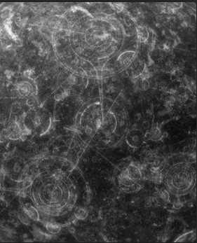
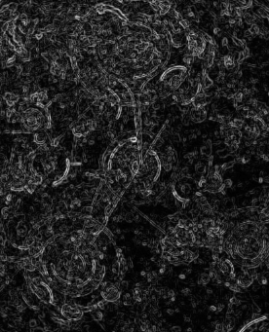
Mission U1
Enzo BILLIS
Améliorer la visibilité des routes
Notes:
Application d’un filtre de Convolution avec filtre de Sobel

Slide 13
Mission U2
Arthur DELAMARE
Isoler le corps étranger perturbant les analyses
Notes:
Plusieurs filtres pour isoler le corps étranger:
Contour avec convolution et filtre de Prewitt
Normalisation puis seuillage
Tardis

Slide 14
Merci de votre attention
Avez-vous des questions ?

